Slide 1
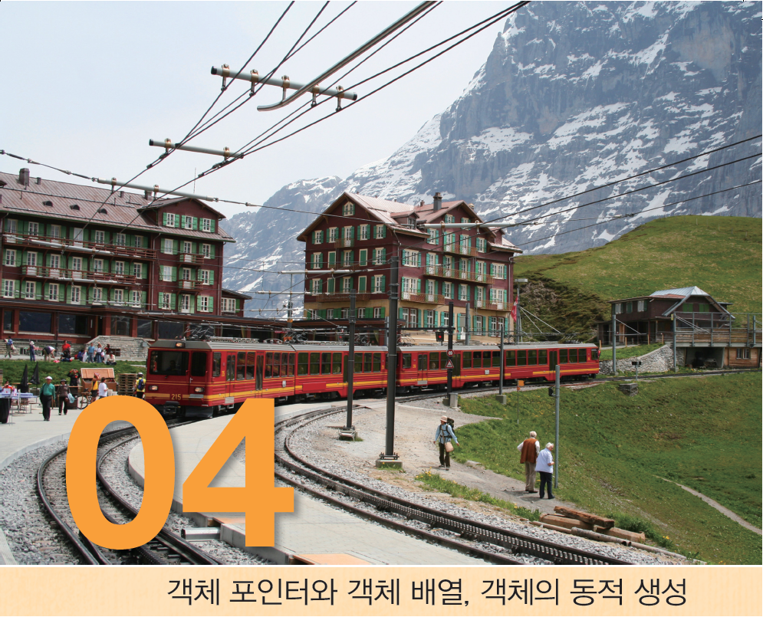
4장. 객체 포인터와 객체 배열, 객체의 동적 생성

Slide 2
학습 목표
객체에 대한 포인터를 선언하고 활용할 수 있다.
객체의 배열을 선언하고 활용할 수 있다.
new를 이용하여 동적으로 메모리나 배열을 할당 받고 delete를 이용하여 반환할 수 있다.
new를 이용하여 동적으로 객체나 객체 배열을 할당 받고 delete를 이용하여 반환할 수 있다.
this 포인터의 개념을 이해하고, 활용할 수 있다.
string 클래스를 이용하여 문자열을 다룰 수 있다.

Slide 3
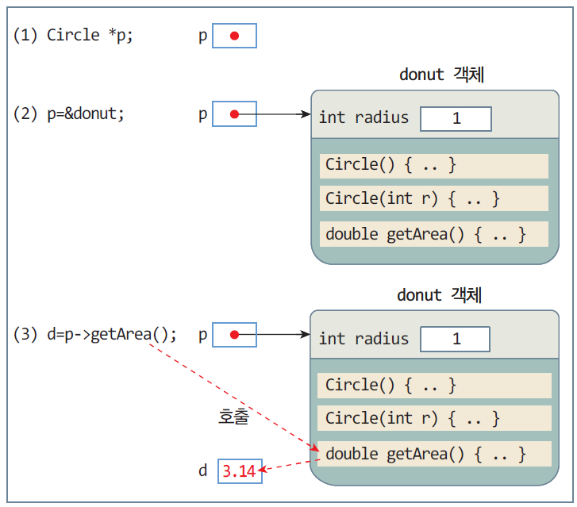
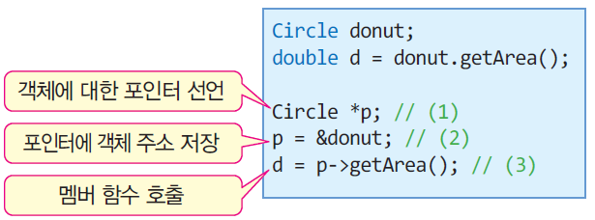
객체 포인터
객체에 대한 포인터
C 언어의 포인터와 동일
객체의 주소 값을 가지는 변수
포인터로 멤버를 접근할 때
객체포인터->멤버

Slide 4
예제 4–1 객체 포인터 선언 및 활용
#include <iostream>
using namespace std;
class Circle {
int radius;
public:
Circle() { radius = 1; }
Circle(int r) { radius = r; }
double getArea();
};
double Circle::getArea() {
return 3.14*radius*radius;
}
int main() {
Circle donut;
Circle pizza(30);
// 객체 이름으로 멤버 접근
cout << donut.getArea() << endl;
// 객체 포인터로 멤버 접근
Circle *p;
p = &donut;
cout << p->getArea() << endl; // donut의 getArea() 호출
cout << (*p).getArea() <<endl; // donut의 getArea() 호출
p = &pizza;
cout << p->getArea() << endl; // pizza의 getArea() 호출
cout << (*p).getArea() << endl; // pizza의 getArea() 호출
}
3.14
3.14
3.14
2826
2826

Slide 5
객체 배열, 생성 및 소멸
객체 배열 선언 가능
기본 타입 배열 선언과 형식 동일
int n[3]; // 정수형 배열 선언
Circle c[3]; // Circle 타입의 배열 선언
객체 배열 선언
1. 객체 배열을 위한 공간 할당
2. 배열의 각 원소 객체마다 생성자 실행
c[0]의 생성자, c[1]의 생성자, c[2]의 생성자 실행
매개 변수 없는 생성자 호출
매개 변수 있는 생성자를 호출할 수 없음
Circle circleArray[3](5); // 오류
배열 소멸
배열의 각 객체마다 소멸자 호출. 생성의 반대순으로 소멸
c[2]의 소멸자, c[1]의 소멸자, c[0]의 소멸자 실행

Slide 6
예제 4– 2 Circle 클래스의 배열 선언 및 활용
#include <iostream>
using namespace std;
class Circle {
int radius;
public:
Circle() { radius = 1; }
Circle(int r) { radius = r; }
void setRadius(int r) { radius = r; }
double getArea();
};
double Circle::getArea() {
return 3.14*radius*radius;
}
int main() {
Circle circleArray[3]; // (1) Circle 객체 배열 생성
// 배열의 각 원소 객체의 멤버 접근
circleArray[0].setRadius(10); // (2)
circleArray[1].setRadius(20);
circleArray[2].setRadius(30);
for(int i=0; i<3; i++) // 배열의 각 원소 객체의 멤버 접근
cout << "Circle " << i << "의 면적은 " << circleArray[i].getArea() << endl;
Circle *p; // (3)
p = circleArray; // (4)
for(int i=0; i<3; i++) { // 객체 포인터로 배열 접근
cout << "Circle " << i << "의 면적은 " << p->getArea() << endl;
p++; // (5)
}
}
Circle 0의 면적은 314
Circle 1의 면적은 1256
Circle 2의 면적은 2826
Circle 0의 면적은 314
Circle 1의 면적은 1256
Circle 2의 면적은 2826

Slide 7
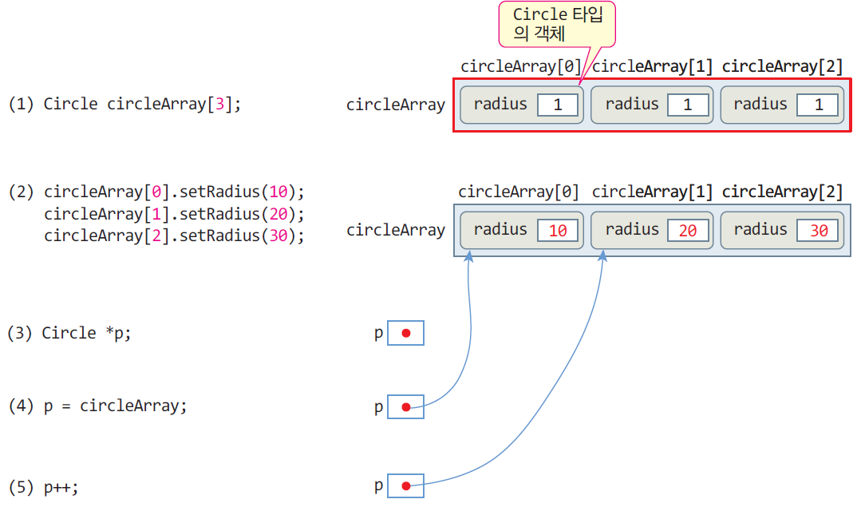
배열 생성과 활용(예제 4-2의 실행 과정)

Slide 8
객체 배열 생성시 기본 생성자 호출
#include <iostream>
using namespace std;
class Circle {
int radius;
public:
double getArea() {
return 3.14*radius*radius;
}
};
int main() {
Circle circleArray[3];
}
#include <iostream>
using namespace std;
class Circle {
int radius;
public:
Circle(int r) { radius = r; }
double getArea() {
return 3.14*radius*radius;
}
};
int main() {
Circle waffle(15);
Circle circleArray[3];
}
컴파일러가 자동으로 기본 생성자
Circle() { } 삽입.
컴파일 오류가 발생하지 않음
기본 생성자 Circle() 호출
Circle(int r)
호출
생성자가 선언되어
있지 않은 Circle 클래스
기본 생성자 Circle() 호출.
기본 생성자가 없으므로 컴파일 오류
error.cpp(15): error C2512: 'Circle' : 사용할 수 있는 적절한 기본 생성자가 없습니다
(b) 기본 생성자가 없으므로 컴파일 오류

Slide 9
객체 배열 초기화
객체 배열 초기화 방법
배열의 각 원소 객체당 생성자 지정하는 방법
circleArray[0] 객체가 생성될 때, 생성자 Circle(10) 호출
circleArray[1] 객체가 생성될 때, 생성자 Circle(20) 호출
circleArray[2] 객체가 생성될 때, 생성자 Circle() 호출
Circle circleArray[3] = { Circle(10), Circle(20), Circle() };

Slide 10
예제 4–3 객체 배열 초기화
#include <iostream>
using namespace std;
class Circle {
int radius;
public:
Circle() { radius = 1; }
Circle(int r) { radius = r; }
void setRadius(int r) { radius = r; }
double getArea();
};
double Circle::getArea() {
return 3.14*radius*radius;
}
int main() {
Circle circleArray[3] = { Circle(10), Circle(20), Circle() }; // Circle 배열 초기화
for(int i=0; i<3; i++)
cout << "Circle " << i << "의 면적은 " << circleArray[i].getArea() << endl;
}
circleArray[0] 객체가 생성될 때, 생성자 Circle(10),
circleArray[1] 객체가 생성될 때, 생성자 Circle(20),
circleArray[2] 객체가 생성될 때, 기본 생성자 Circle()이 호출된다.
Circle 0의 면적은 314
Circle 1의 면적은 1256
Circle 2의 면적은 3.14

Slide 11
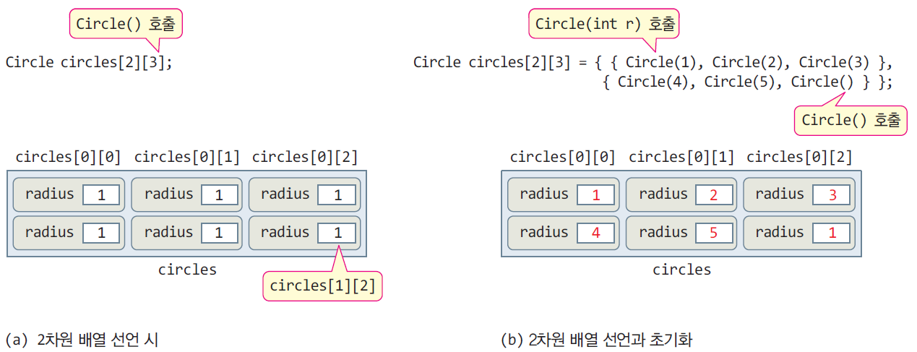
2차원 배열
circles[0][0].setRadius(1);
circles[0][1].setRadius(2);
circles[0][2].setRadius(3);
circles[1][0].setRadius(4);
circles[1][1].setRadius(5);
circles[1][2].setRadius(6);
2차원 배열을 초기화하는 다른 방식

Slide 12
예제 4-4 Circle 클래스의 2차원 배열 선언 및 활용
#include <iostream>
using namespace std;
class Circle {
int radius;
public:
Circle() { radius = 1; }
Circle(int r) { radius = r; }
void setRadius(int r) { radius = r; }
double getArea();
};
double Circle::getArea() {
return 3.14*radius*radius;
}
int main() {
Circle circles[2][3];
circles[0][0].setRadius(1);
circles[0][1].setRadius(2);
circles[0][2].setRadius(3);
circles[1][0].setRadius(4);
circles[1][1].setRadius(5);
circles[1][2].setRadius(6);
for(int i=0; i<2; i++) // 배열의 각 원소 객체의 멤버 접근
for(int j=0; j<3; j++) {
cout << "Circle [" << i << "," << j << "]의 면적은 ";
cout << circles[i][j].getArea() <<endl;
}
}
Circle circles[2][3] =
{ { Circle(1), Circle(2), Circle(3) },
{ Circle(4), Circle(5), Circle() } };
Circle [0,0]의 면적은 3.14
Circle [0,1]의 면적은 12.56
Circle [0,2]의 면적은 28.26
Circle [1,0]의 면적은 50.24
Circle [1,1]의 면적은 78.5
Circle [1,2]의 면적은 113.04

Slide 13
동적 메모리 할당 및 반환
정적 할당
변수 선언을 통해 필요한 메모리 할당
많은 양의 메모리는 배열 선언을 통해 할당
동적 할당
필요한 양이 예측되지 않는 경우. 프로그램 작성시 할당 받을 수 없음
실행 중에 운영체제로부터 할당 받음
힙(heap)으로부터 할당
힙은 운영체제가 소유하고 관리하는 메모리. 모든 프로세스가 공유할 수 있는 메모리
C 언어의 동적 메모리 할당 : malloc()/free() 라이브러리 함수 사용
C++의 동적 메모리 할당/반환
new 연산자
기본 타입 메모리 할당, 배열 할당, 객체 할당, 객체 배열 할당
객체의 동적 생성 - 힙 메모리로부터 객체를 위한 메모리 할당 요청
객체 할당 시 생성자 호출
delete 연산자
new로 할당 받은 메모리 반환
객체의 동적 소멸 - 소멸자 호출 뒤 객체를 힙에 반환

Slide 14
new와 delete 연산자
C++의 기본 연산자
new/delete 연산자의 사용 형식
new/delete의 사용
데이터타입 *포인터변수 = new 데이터타입 ;
delete 포인터변수;
int *pInt = new int; // int 타입의 메모리 동적 할당
char *pChar = new char; // char 타입의 메모리 동적 할당
Circle *pCircle = new Circle(); // Circle 클래스 타입의 메모리 동적 할당
delete pInt; // 할당 받은 정수 공간 반환
delete pChar; // 할당 받은 문자 공간 반환
delete pCircle; // 할당 받은 객체 공간 반환

Slide 15
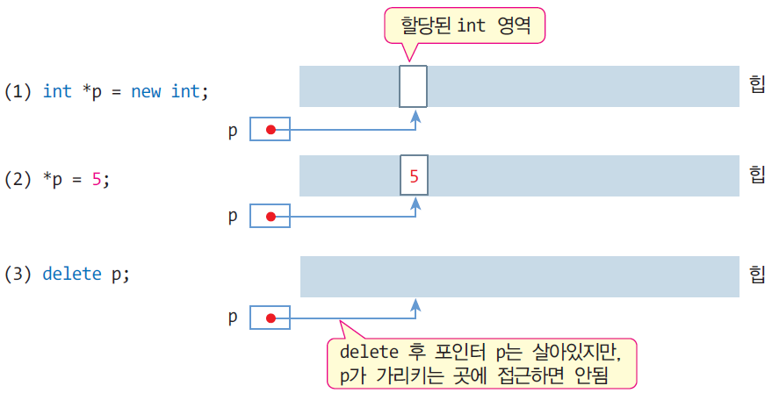
기본 타입의 메모리 동적 할당 및 반환

Slide 16
예제 4-5 정수형 공간의 동적 할당 및 반환 예
#include <iostream>
using namespace std;
int main() {
int *p;
p = new int;
if(!p) {
cout << "메모리를 할당할 수 없습니다.";
return 0;
}
*p = 5; // 할당 받은 정수 공간에 5 삽입
int n = *p;
cout << "*p = " << *p << '\n';
cout << "n = " << n << '\n';
delete p;
}
int 타입 1개 할당
p 가 NULL이면, 메모리 할당 실패
할당 받은 메모리 반환
*p = 5
n = 5

Slide 17
delete 사용 시 주의 사항
적절치 못한 포인터로 delete하면 실행 시간 오류 발생
동적으로 할당 받지 않는 메모리 반환 – 오류
동일한 메모리 두 번 반환 - 오류
int n;
int *p = &n;
delete p; // 실행 시간 오류
// 포인터 p가 가리키는 메모리는 동적으로 할당 받은 것이 아님
int *p = new int;
delete p; // 정상적인 메모리 반환
delete p; // 실행 시간 오류. 이미 반환한 메모리를 중복 반환할 수 없음

Slide 18
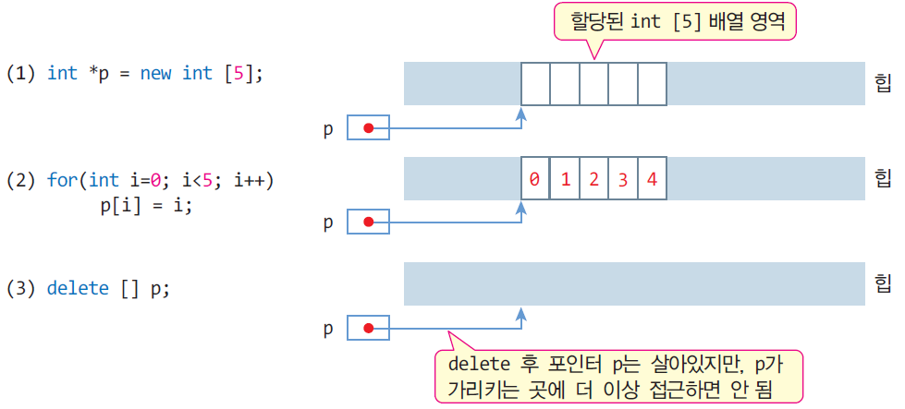
배열의 동적 할당 및 반환
new/delete 연산자의 사용 형식
데이터타입 *포인터변수 = new 데이터타입 [배열의 크기]; // 동적 배열 할당
delete [] 포인터변수; // 배열 반환

Slide 19
예제 4-6 정수형 배열의 동적 할당 및 반환
사용자로부터 입력할 정수의 개수를
입력 받아 배열을 동적 할당 받고,
하나씩 정수를 입력 받은 후
합을 출력하는 프로그램을 작성하라.
#include <iostream>
using namespace std;
int main() {
cout << "입력할 정수의 개수는?";
int n;
cin >> n; // 정수의 개수 입력
if(n <= 0) return 0;
int *p = new int[n]; // n 개의 정수 배열 동적 할당
if(!p) {
cout << "메모리를 할당할 수 없습니다.";
return 0;
}
for(int i=0; i<n; i++) {
cout << i+1 << "번째 정수: "; // 프롬프트 출력
cin >> p[i]; // 키보드로부터 정수 입력
}
int sum = 0;
for(int i=0; i<n; i++)
sum += p[i];
cout << "평균 = " << sum/n << endl;
delete [] p; // 배열 메모리 반환
}
입력할 정수의 개수는?4
1번째 정수: 4
2번째 정수: 20
3번째 정수: -5
4번째 정수: 9
평균 = 7

Slide 20
동적 할당 메모리 초기화 및 delete 시 유의 사항
동적 할당 메모리 초기화
동적 할당 시 초기화
배열은 동적 할당 시 초기화 불가능
delete시 [] 생략
컴파일 오류는 아니지만 비정상적인 반환
데이터타입 *포인터변수 = new 데이터타입(초깃값);
int *pInt = new int(20); // 20으로 초기화된 int 타입 할당
char *pChar = new char('a'); // ‘a’로 초기화된 char 타입 할당
int *pArray = new int [10](20); // 구문 오류. 컴파일 오류 발생
int *pArray = new int(20)[10]; // 구문 오류. 컴파일 오류 발생
int *p = new int [10];
delete p; // 비정상 반환. delete [] p;로 하여야 함.
int *q = new int;
delete [] q; // 비정상 반환. delete q;로 하여야 함.

Slide 21
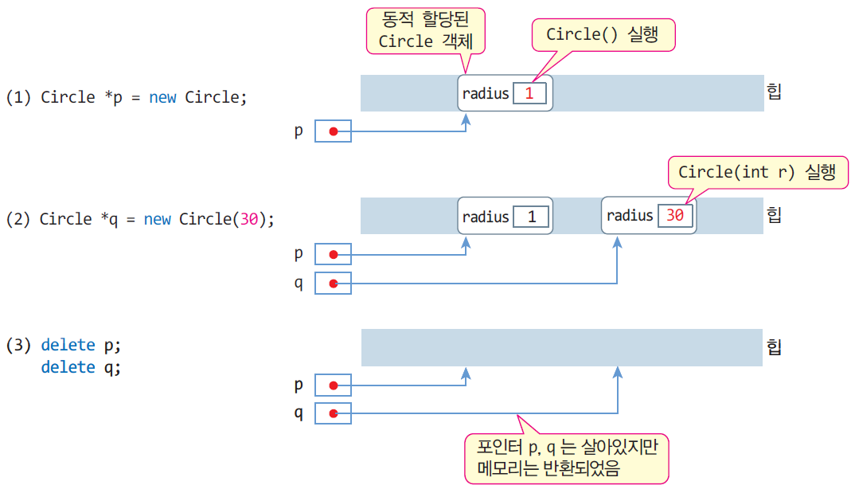
객체의 동적 생성 및 반환
클래스이름 *포인터변수 = new 클래스이름;
클래스이름 *포인터변수 = new 클래스이름(생성자매개변수리스트);
delete 포인터변수;

Slide 22
예제 4-7 Circle 객체의 동적 생성 및 반환
#include <iostream>
using namespace std;
class Circle {
int radius;
public:
Circle();
Circle(int r);
~Circle();
void setRadius(int r) { radius = r; }
double getArea() { return 3.14*radius*radius; }
};
Circle::Circle() {
radius = 1;
cout << "생성자 실행 radius = " << radius << endl;
}
Circle::Circle(int r) {
radius = r;
cout << "생성자 실행 radius = " << radius << endl;
}
Circle::~Circle() {
cout << "소멸자 실행 radius = " << radius << endl;
}
int main() {
Circle *p, *q;
p = new Circle;
q = new Circle(30);
cout << p->getArea() << endl << q->getArea() << endl;
delete p;
delete q;
}
생성한 순서에 관계 없이 원하는 순서대로 delete 할 수 있음
생성자 실행 radius = 1
생성자 실행 radius = 30
3.14
2826
소멸자 실행 radius = 1
소멸자 실행 radius = 30

Slide 23
예제 4–8 Circle 객체의 동적 생성과 반환 응용
정수 반지름을 입력 받고 Circle 객체를 동적 생성하여 면적을 출력하라. 음수가 입력되면 프로그램은 종료한다.
#include <iostream>
using namespace std;
class Circle {
int radius;
public:
Circle();
Circle(int r);
~Circle();
void setRadius(int r) { radius = r; }
double getArea() { return 3.14*radius*radius; }
};
Circle::Circle() {
radius = 1;
cout << "생성자 실행 radius = " << radius << endl;
}
Circle::Circle(int r) {
radius = r;
cout << "생성자 실행 radius = " << radius << endl;
}
Circle::~Circle() {
cout << "소멸자 실행 radius = " << radius << endl;
}
int main() {
int radius;
while(true) {
cout << "정수 반지름 입력(음수이면 종료)>> ";
cin >> radius;
if(radius < 0) break; // 음수가 입력되어 종료한다.
Circle *p = new Circle(radius); // 동적 객체 생성
cout << "원의 면적은 " << p->getArea() << endl;
delete p; // 객체 반환
}
}
delete 문이 없다면
메모리 누수 발생
정수 반지름 입력(음수이면 종료)>> 5
생성자 실행 radius = 5
원의 면적은 78.5
소멸자 실행 radius = 5
정수 반지름 입력(음수이면 종료)>> 9
생성자 실행 radius = 9
원의 면적은 254.34
소멸자 실행 radius = 9
정수 반지름 입력(음수이면 종료)>> -1
음수가 입력되면 종료

Slide 24
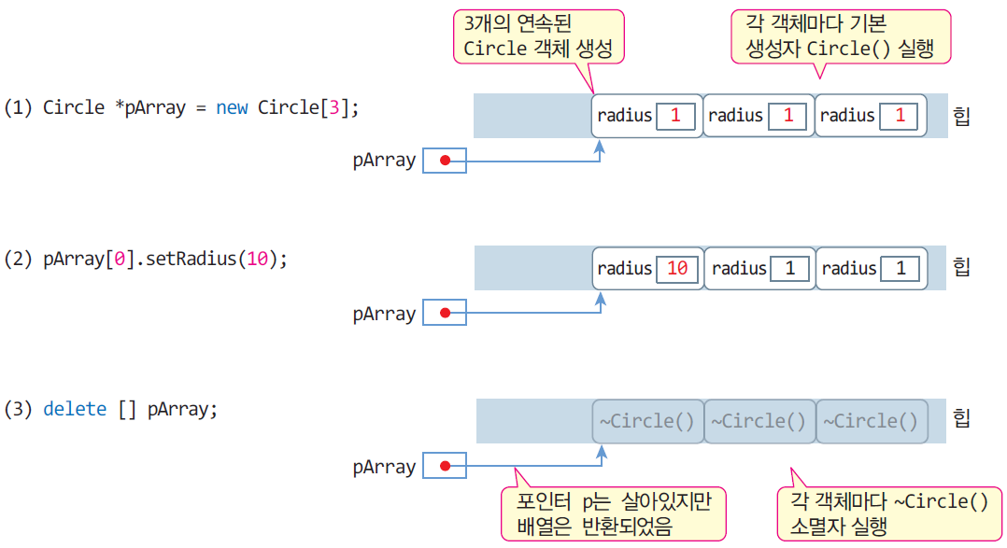
객체 배열의 동적 생성 및 반환
클래스이름 *포인터변수 = new 클래스이름 [배열 크기];
delete [] 포인터변수; // 포인터변수가 가리키는 객체 배열을 반환

Slide 25
객체 배열의 사용, 배열의 반환과 소멸자
동적으로 생성된 배열도 보통 배열처럼 사용
포인터로 배열 접근
배열 소멸
Circle *pArray = new Circle[3]; // 3개의 Circle 객체 배열의 동적 생성
pArray[0].setRadius(10); // 배열의 첫 번째 객체의 setRadius() 멤버 함수 호출
pArray[1].setRadius(20); // 배열의 두 번째 객체의 setRadius() 멤버 함수 호출
pArray[2].setRadius(30); // 배열의 세 번째 객체의 setRadius() 멤버 함수 호출
for(int i=0; i<3; i++) {
cout << pArray[i].getArea(); // 배열의 i 번째 객체의 getArea() 멤버 함수 호출
}
pArray->setRadius(10);
(pArray+1)->setRadius(20);
(pArray+2)->setRadius(30);
for(int i=0; i<3; i++) {
(pArray+i)->getArea();
}
pArray[2] 객체의 소멸자 실행(1)
pArray[1] 객체의 소멸자 실행(2)
pArray[0] 객체의 소멸자 실행(3)
delete [] pArray;
각 원소 객체의 소멸자 별도 실행. 생성의 반대순

Slide 26
예제 4-9 Circle 배열의 동적 생성 및 반환
#include <iostream>
using namespace std;
class Circle {
int radius;
public:
Circle();
Circle(int r);
~Circle();
void setRadius(int r) { radius = r; }
double getArea() { return 3.14*radius*radius; }
};
Circle::Circle() {
radius = 1;
cout << "생성자 실행 radius = " << radius << endl;
}
Circle::Circle(int r) {
radius = r;
cout << "생성자 실행 radius = " << radius << endl;
}
Circle::~Circle() {
cout << "소멸자 실행 radius = " << radius << endl;
}
int main() {
Circle *pArray = new Circle [3]; // 객체 배열 생성
pArray[0].setRadius(10);
pArray[1].setRadius(20);
pArray[2].setRadius(30);
for(int i=0; i<3; i++) {
cout << pArray[i].getArea() << '\n';
}
Circle *p = pArray; // 포인터 p에 배열의 주소값으로 설정
for(int i=0; i<3; i++) {
cout << p->getArea() << '\n';
p++; // 다음 원소의 주소로 증가
}
delete [] pArray; // 객체 배열 소멸
}
각 원소 객체의
기본 생성자 Circle() 실행
각 배열 원소 객체의
소멸자 ~Circle() 실행
생성자 실행 radius = 1
생성자 실행 radius = 1
생성자 실행 radius = 1
314
1256
2826
314
1256
2826
소멸자 실행 radius = 30
소멸자 실행 radius = 20
소멸자 실행 radius = 10
소멸자는 생성의
반대 순으로 실행

Slide 27
예제 4-10 객체 배열의 동적 생성과 반환 응용
원을 개수를 입력 받고 Circle 배열을 동적 생성하라. 반지름 값을 입력 받아 Circle 배열에 저장하고, 면적이 100에서 200 사이인 원의 개수를 출력하라.
#include <iostream>
using namespace std;
class Circle {
int radius;
public:
Circle();
~Circle() { }
void setRadius(int r) { radius = r; }
double getArea() { return 3.14*radius*radius; }
};
Circle::Circle() {
radius = 1;
}
int main() {
cout << "생성하고자 하는 원의 개수?";
int n, radius;
cin >> n; // 원의 개수 입력
Circle *pArray = new Circle [n]; // n 개의 Circle 배열 생성
for(int i=0; i<n; i++) {
cout << "원" << i+1 << ": "; // 프롬프트 출력
cin >> radius; // 반지름 입력
pArray[i].setRadius(radius); // 각 Circle 객체를 반지름으로 초기화
}
int count =0; // 카운트 변수
Circle* p = pArray;
for(int i=0; i<n; i++) {
cout << p->getArea() << ' '; // 원의 면적 출력
if(p->getArea() >= 100 && p->getArea() <= 200)
count++;
p++;
}
cout << endl << "면적이 100에서 200 사이인 원의 개수는 "
<< count << endl;
delete [] pArray; // 객체 배열 소멸
}
생성하고자 하는 원의 개수?4
원1: 5
원2: 6
원3: 7
원4: 8
78.5 113.04 153.86 200.96
면적이 100에서 200 사이인 원의 개수는 2

Slide 28
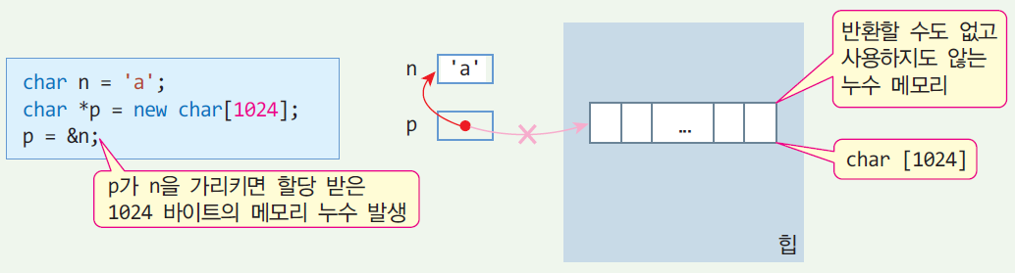
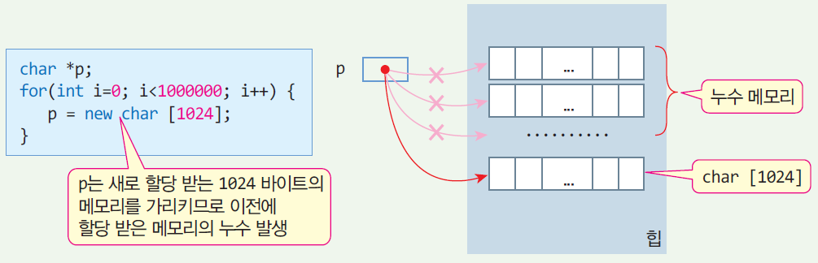
동적 메모리 할당과 메모리 누수
* 프로그램이 종료되면, 운영체제는 누수 메모리를 모두 힙에 반환

Slide 29
this 포인터
this
포인터, 객체 자신 포인터
클래스의 멤버 함수 내에서만 사용
개발자가 선언하는 변수가 아니고, 컴파일러가 선언한 변수
멤버 함수에 컴파일러에 의해 묵시적으로 삽입 선언되는 매개 변수
class Circle {
int radius;
public:
Circle() { this->radius=1; }
Circle(int radius) { this->radius = radius; }
void setRadius(int radius) { this->radius = radius; }
....
};

Slide 30
this와 객체
* 각 객체 속의 this는 다른 객체의 this와 다름
class Circle {
int radius;
public:
Circle() {
this->radius=1;
}
Circle(int radius) {
this->radius = radius;
}
void setRadius(int radius) {
this->radius = radius;
}
};
c1
4
radius
...
void setRadius(int radius) {
this->radius = radius;
}
...
this는 객체 자신에 대한 포인터
1
c2
radius
...
void setRadius(int radius) {
this->radius = radius;
}
...
5
2
int main() {
Circle c1;
Circle c2(2);
Circle c3(3);
c1.setRadius(4);
c2.setRadius(5);
c3.setRadius(6);
}
c3
radius
...
void setRadius(int radius) {
this->radius = radius;
}
...
6
3

Slide 31
this가 필요한 경우
매개변수의 이름과 멤버 변수의 이름이 같은 경우
멤버 함수가 객체 자신의 주소를 리턴할 때
연산자 중복 시에 매우 필요
Circle(int radius) {
this->radius = radius;
}
Circle(int radius) {
radius = radius;
}
멤버 radius
매개 변수 radius
매개 변수 radius
매개 변수 radius
class Sample {
public:
Sample* f() {
....
return this;
}
};

Slide 32
this의 제약 사항
멤버 함수가 아닌 함수에서 this 사용 불가
객체와의 관련성이 없기 때문
static 멤버 함수에서 this 사용 불가
객체가 생기기 전에 static 함수 호출이 있을 수 있기 때문에

Slide 33
this 포인터의 실체 – 컴파일러에서 처리
class Sample {
int a;
public:
void setA(int x) {
this->a = x;
}
};
class Sample {
....
public:
void setA(Sample* this, int x) {
this->a = x;
}
};
this는 컴파일러에 의해 묵시적으로 삽입된 매개 변수
컴파일러에 의해
변환
(a) 개발자가 작성한 클래스
(b) 컴파일러에 의해 변환된 클래스
ob의 주소가 this 매개변수에 전달됨
Sample ob;
ob.setA(5);
컴파일러에 의해 변환
ob.setA(&ob, 5);
(c) 객체의 멤버 함수를 호출하는 코드의 변환

Slide 34
string 클래스를 이용한 문자열
C++ 문자열
C-스트링
C++ string 클래스의 객체
string 클래스
C++ 표준 라이브러리, <string> 헤더 파일에 선언
가변 크기의 문자열
다양한 문자열 연산을 실행하는 연산자와 멤버 함수 포함
문자열 복사, 문자열 비교, 문자열 길이 등
문자열, 스트링, 문자열 객체, string 객체 등으로 혼용
#include <string>
using namespace std;
string str = "I love "; // str은 'I', ' ', 'l', 'o', 'v', 'e', ' '의 7개 문자로 구성
str.append("C++."); // str은 "I love C++."이 된다. 11개의 문자

Slide 35
string 객체 생성 및 입출력
문자열 생성
문자열 출력
cout과 << 연산자
문자열 입력
cin과 >> 연산자
문자열 숫자 변환
stoi() 함수 이용
2011 C++ 표준부터
비주얼 C++ 2008은 2011 표준 지원않음
string str; // 빈 문자열을 가진 스트링 객체
string address("서울시 성북구 삼선동 389“); // 문자열 리터럴로 초기화
string copyAddress(address); // address를 복사한 copyAddress 생성
// C-스트링(char [] 배열)으로부터 스트링 객체 생성
char text[] = {'L', 'o', 'v', 'e', ' ', 'C', '+', '+', '\0'};
string title(text); // “Love C++" 문자열을 가진 title 생성
cout << address << endl; // "서울시 성북구 삼선동 389" 출력
cout << title << endl; // “Love C++" 출력
string name;
cin >> name; // 공백이 입력되면 하나의 문자열로 입력
string s="123";
int n = stoi(s); // n은 정수 123. 비주얼 C++ 2010 이상 버전
string s="123";
int n = atoi(s.c_str()); // n은 정수 123. 비주얼 C++ 2008 이하

Slide 36
string 객체의 동적 생성
new/delete를 이용하여 문자열을 동적 생성/반환 가능
string *p = new string("C++"); // 스트링 객체 동적 생성
cout << *p; // "C++" 출력
p->append(" Great!!"); // p가 가리키는 스트링이 "C++ Great!!"이 됨
cout << *p; // "C++ Great!!" 출력
delete p; // 스트링 객체 반환

Slide 37
예제 4–11 string 클래스를 이용한 문자열 생성 및 출력
#include <iostream>
#include <string>
using namespace std;
int main() {
// 스트링 생성
string str; // 빈 문자열을 가진 스트링 객체 생성
string address("서울시 성북구 삼선동 389");
string copyAddress(address); // address의 문자열을 복사한 스트링 객체 생성
char text[] = {'L', 'o', 'v', 'e', ' ', 'C', '+', '+', '\0'}; // C-스트링
string title(text); // "Love C++" 문자열을 가진 스트링 객체 생성
// 스트링 출력
cout << str << endl; // 빈 스트링. 아무 값도 출력되지 않음
cout << address << endl;
cout << copyAddress << endl;
cout << title << endl;
}
string 클래스를 사용하기 위해 반드시 필요
빈 문자열을 가진 스트링 출력
서울시 성북구 삼선동 389
서울시 성북구 삼선동 389
Love C++

Slide 38
예제 4-12 string 배열 선언과 문자열 키 입력 응용
5 개의 string 배열을 선언하고 getline()을 이용하여 문자열을 입력 받아 사전 순으로 가장 뒤에 나오는 문자열을 출력하라. 문자열 비교는 <, > 연산자를 간단히 이용하면 된다.
#include <iostream>
#include <string>
using namespace std;
int main() {
string names[5]; // 문자열 배열 선언
for(int i=0; i<5; i++) {
cout << "이름 >> ";
getline(cin, names[i], '\n');
}
string latter = names[0];
for(int i=1; i<5; i++) {
if(latter < names[i]) { // 사전 순으로 latter 문자열이 앞에 온다면
latter = names[i]; // latter 문자열 변경
}
}
cout << "사전에서 가장 뒤에 나오는 문자열은 " << latter << endl;
}
이름 >> Kim Nam Yun
이름 >> Chang Jae Young
이름 >> Lee Jae Moon
이름 >> Han Won Sun
이름 >> Hwang Su hee
사전에서 가장 뒤에 나오는 문자열은 Lee Jae Moon

Slide 39
예제 4-13 문자열을 입력 받고 회전시키기
빈칸을 포함하는 문자열을 입력 받고, 한 문자씩 왼쪽으로 회전하도록 문자열을 변경하고 출력하라.
#include <iostream>
#include <string>
using namespace std;
int main() {
string s;
cout << "문자열을 입력하세요(한글 안됨) " << endl;
getline(cin, s, '\n'); // 문자열 입력
int len = s.length(); // 문자열의 길이
for(int i=0; i<len; i++) {
string first = s.substr(0,1); // 맨 앞의 문자 1개를 문자열로 분리
string sub = s.substr(1, len-1); // 나머지 문자들을 문자열로 분리
s = sub + first; // 두 문자열을 연결하여 새로운 문자열로 만듦
cout << s << endl;
}
}
문자열을 입력하세요 (한글 안됨)
I love you
love youI
love youI
ove youI l
ve youI lo
e youI lov
youI love
youI love
ouI love y
uI love yo
I love you

Slide 40
예제 4-14 문자열 처리 응용 - 덧셈 문자열을 입력 받아 덧셈 실행
4+125+4+77+102 등으로 표현된 덧셈식을 문자열로 입력받아 계산하는 프로그램 작성하라.
#include <iostream>
#include <string>
using namespace std;
int main() {
string s;
cout << "7+23+5+100+25와 같이 덧셈 문자열을 입력하세요." << endl;
getline(cin, s, '\n'); // 문자열 입력
int sum = 0;
int startIndex = 0; // 문자열 내에 검색할 시작 인덱스
while(true) {
int fIndex = s.find('+', startIndex);
if(fIndex == -1) { // '+' 문자 발견할 수 없음
string part = s.substr(startIndex);
if(part == "") break; // "2+3+", 즉 +로 끝나는 경우
cout << part << endl;
sum += stoi(part); // 문자열을 수로 변환하여 더하기
break;
}
int count = fIndex - startIndex; // 서브스트링으로 자를 문자 개수
string part = s.substr(startIndex, count); // startIndex부터 count 개의 문자로 서브스트링 만들기
cout << part << endl;
sum += stoi(part); // 문자열을 수로 변환하여 더하기
startIndex = fIndex+1; // 검색을 시작할 인덱스 전진시킴
}
cout << "숫자들의 합은 " << sum;
}
7+23+5+100+25와 같이 덧셈 문자열을 입력하세요.
66+2+8+55+100
66
2
8
55
100
숫자들의 합은 231

Slide 41
예제 4-15 문자열 find 및 replace
&가 입력될 때까지 여러 줄의 영문 문자열을 입력 받고, 찾는 문자열과 대치할 문자열을 각각 입력 받아 문자열을 변경하라.
#include <iostream>
#include <string>
using namespace std;
int main() {
string s;
cout << "여러 줄의 문자열을 입력하세요. 입력의 끝은 &문자입니다." << endl;
getline(cin, s, '&'); // 문자열 입력
cin.ignore();
string f, r;
cout << endl << "find: ";
getline(cin, f, '\n'); // 검색할 문자열 입력
cout << "replace: ";
getline(cin, r, '\n'); // 대치할 문자열 입력
int startIndex = 0;
while(true) {
int fIndex = s.find(f, startIndex); // startIndex부터 문자열 f 검색
if(fIndex == -1)
break; // 문자열 s의 끝까지 변경하였음
s.replace(fIndex, f.length(), r); // fIndex부터 문자열 f의 길이만큼 문자열 r로 변경
startIndex = fIndex + r.length();
}
cout << s << endl;
}
& 뒤에 따라 오는 <Enter> 키를 제거하기 위한 코드!!!

Slide 42
예제 4-15 실행 결과
여러 줄의 문자열을 입력하세요. 입력의 끝은 &문자입니다.
It's now or never, come hold me tight. Kiss me my darling, be mine tonight
Tomorrow will be too late. It's now or never, my love won't wait&
find: now
replace: Right Now
It's Right Now or never, come hold me tight. Kiss me my darling, be mine tonight
Tomorrow will be too late. It's Right Now or never, my love won't wait
검색할 단어
& 뒤에<Enter>키 입력
대치할 단어

